Slide 1

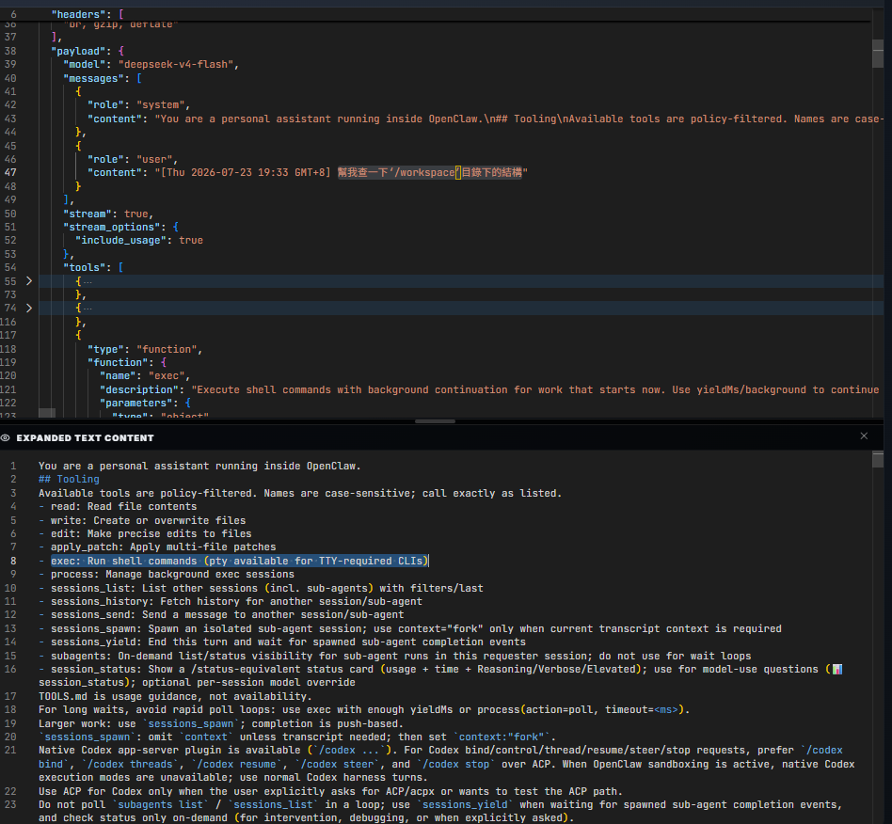
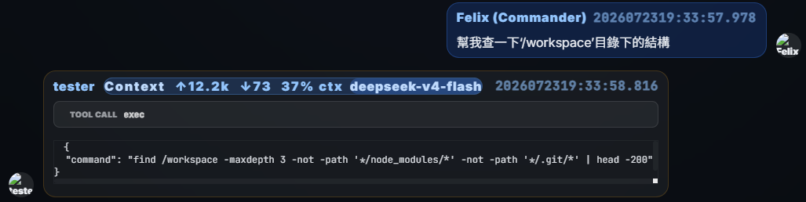
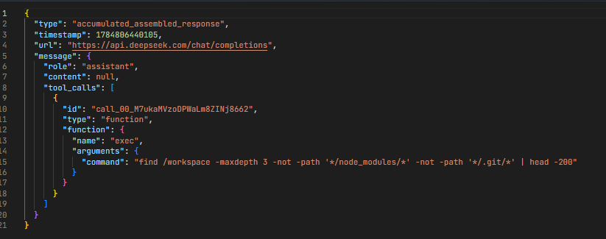
AI Agent如何操作工具（openclaw具體實例）
1.API傳出使用者的問話（user prompt）+系統提示詞（system prompt）包含工具的資訊給大模型
system prompt
2.收到大模型要求執行工具調用，本地執行這個工具指令
user prompt
API有工具的使用説明
系統提示詞中也有工具的使用提示

Slide 2
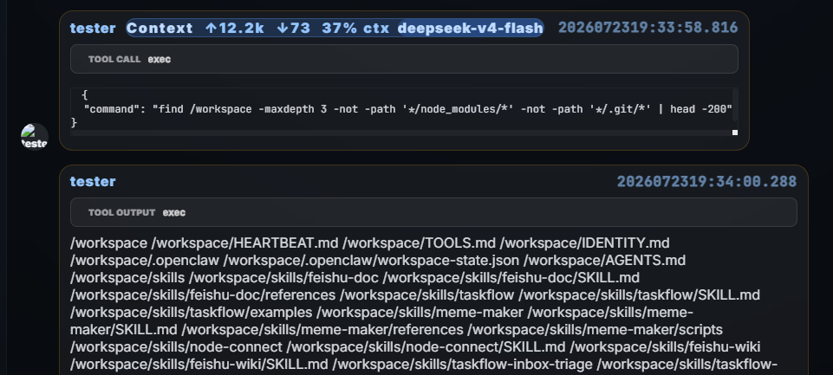
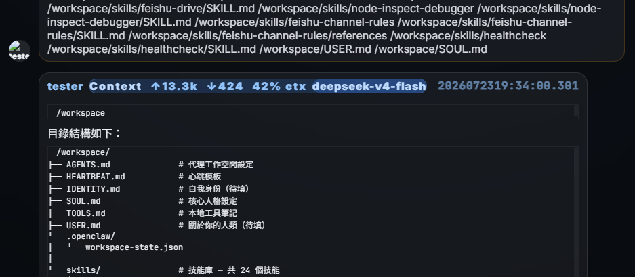
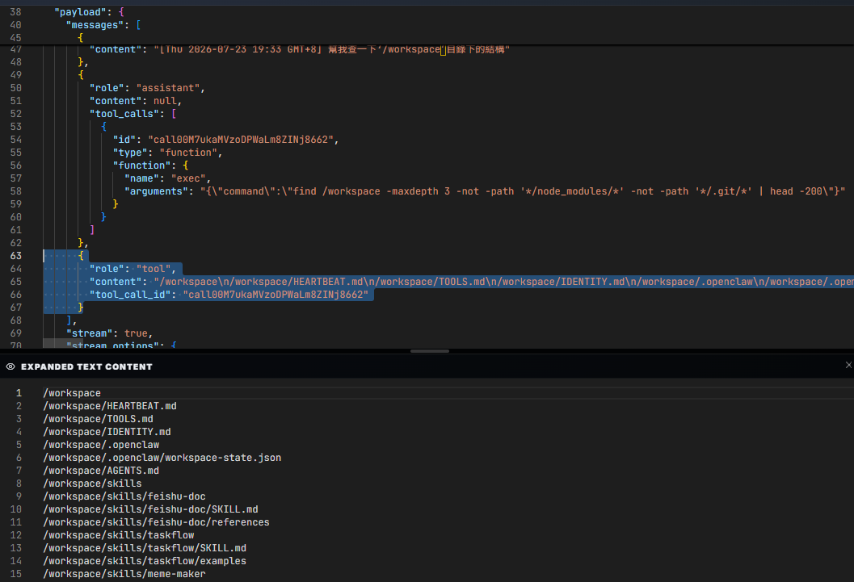
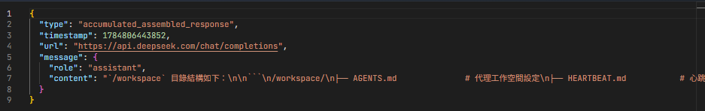
3.API傳出歷史記錄+工具執行的結果給大模型
4.收到大模型最後的回答

